Slide 1
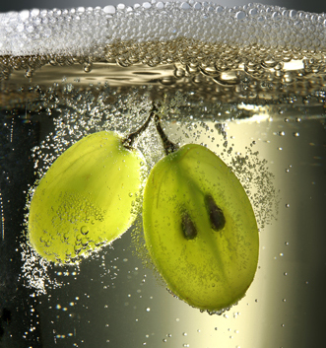
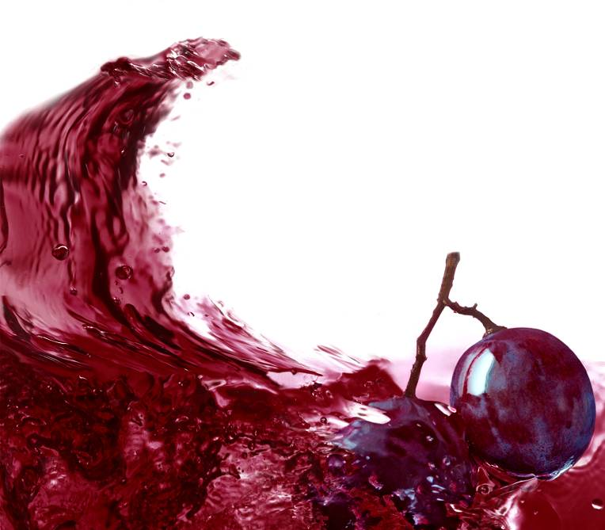
Klarowanie moszczu
– na co zwrócić uwagę!
Dr. Ilona Schneider

Slide 2
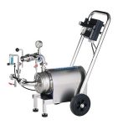

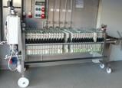

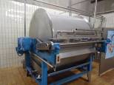
Wprowadzenie
1. Krok: Zmniejszenie ilości zmętnienia
→ dzięki temu mniej osadu trzeba obrabiać
2. Krok: Technika procesu
klarowanie moszczu + spoistość osadu !?
Flotacja
Sedymentacja
Filtracja

Slide 3
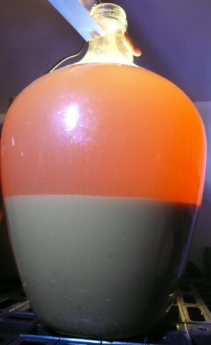
Ilość osadu / obróbka moszczu

Slide 4


Ilość osadu / obróbka moszczu
Obciążenia
mechaniczne
Sposób zbioru
Transport zbioru
Jakość zbioru
→ Sposoby przesyłania
→ Zgniatanie itd.
→ System tłoczenia/ napełnianie
→ Rodzaj tłoczenia / -program
Obróbka
winogron
Zbiór

Slide 5


Ilość osadu / obróbka moszczu
Obróbka
winogron
Zbiór
Obróbka
moszczu /
-klarowanie
→ Inżynieria procesowa
→ Warunki / Czas
→ Zawartość pektyn

Slide 6
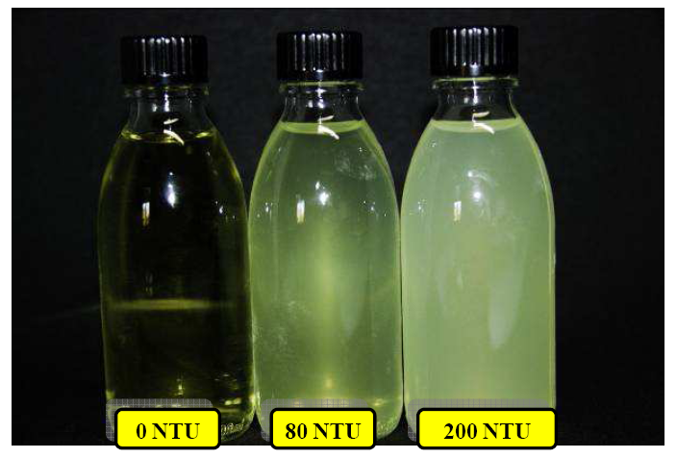
Ilość osadu / obróbka moszczu
Bild: U.Hamm

Slide 7
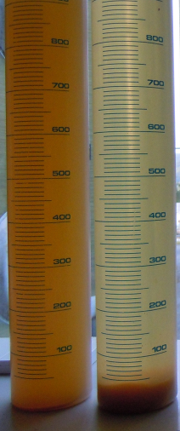
Pektynazy
Sedymentacja 12 h
Bez enzymu
Z enzymem
Bild: J.Burkert

Slide 8
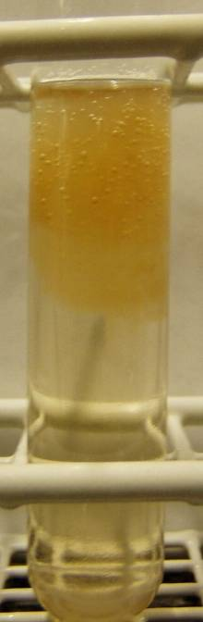
Test pektynowy
5 ml moszczu
5 ml alkoholu / spirytus
Ostrożnie odwrócić „do góry nogami”
Odczekać 5 minut
Po pojawieniu się żelującego zmętnienia wiemy, że nadal jest obecność pektyn
Quelle: J.Burkert

Slide 9
Ilość osadu / obróbka moszczu
Obróbka
winogron
Zbiór
→ Korekta kwasowości
→ Wpływ zepsucia winogron
→ Redukcja garbników
Obróbka
moszczu /
klarowanie

Slide 10
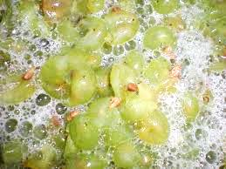
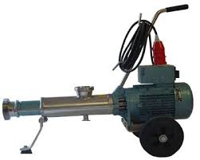
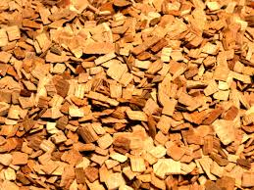
Pochodzenie Flawonoidów w moszczu
- Przetrzymanie miazgi
(24h podwaja ilość)
- Obciążenie miazgi
  Pompy miazgi
  Prasy
  - Chipsy lub taniny do miazgi

Slide 11
Cechy Flawonoidów
Następcy katechin
W moszczu sensorycznie lekko wyczuwalne są jedynie jako goryczka (zawartość cukru).
Flawonoidy reagują z O₂
Produkty reakcji to goryczki i brunatnienie w butelce po rozlewie
Konserwacja:
SO₂
Geringer Sauerstoffeintrag
Unzureichende Mostvorklärung
Redukcja:
Oksydacja moszczu
  Sedymentacja (ograniczenie oksydacji)
  Flotacja (od żadnej do dużej oksydacji)
  Filtracja (ograniczona oksydacja)
  Wirowanie (ograniczona oksydacja)
Dobre klarowanie 30-100 NTU
Adsorpcja garbnikowa (PVPP/kazeina/żelatyna)

Slide 12
Dawkowanie SIHA GESIL
Moszcz ze zdrowego zbioru: 20 – 30 g/hl (Dawkowanie powinno być zależne od obróbki winogron. Przy zastosowaniu SO₂ (siarkowanie miazgi lub moszczu) należy podnieść dawkowanie.)
  Przy dobrym zbiorze bez SO₂
    SIHA Claro / SIHA Actiliq / SIHA GESIL (20-30g/hl)
    Sedymentacja
    Obciąg
Moszcz z mocno mechanicznie obciążonego lub zepsutych winogron: 40 – 50 g/hl (nie tylko zepsute winogrona lecz również stres suszy, straty gradowe, spowodowane owadami, nadmiernym nasłonecznieniem itp.)
    Przy uszkodzonych winogronach
    SIHAZYM Claro/ SIHA Actiliq / SIHA GESIL (40-50g/hl)
    Odczekać 2 godziny
    100-200 g/hl Bentonit
    Sedymentacja
    Obciąg, jeszcze lepiej przefiltrować

Slide 13
Ocena sensoryczna
Wariant z zastosowaniem SIHA GESIL w fazie soku wypada znacznie lepiej od innych rozwiązań (Płynna żelatyna do moszczu 100-200 g/hl / Żelatyna 15 g/hl / Pylista żelatyna do moszczu (Basis Cellulose))
Sensorycznie sok jest znacznie bardziej miękki i zharmonizowany
W winach efekt ten jest jeszcze bardziej zauważalny
Znacznie zmniejszamy późniejsze problemy ze smakiem win

